Slide 1

Diplomový projekt 3
Identifikácia neštandardného správania odberateľov v energetickej sieti
Vedúci práce:
Ing. Marek Lóderer
Bc. Matúš Cuper

Slide 2
Motivácia
Identifikácia neštandardného správania
  evolúcia dát, neoznačené datasety, šum, definícia anomálie…
  klasifikácia, zhlukovanie, štatistické metódy…
  lokálne a globálne anomálie, zlomy...
Zamedzenie nelegálnym odberom, identifikácia chybných zariadení, optimalizácia distribúcie elektriny
Správanie rozdielne od správania okolitých inštancií

Slide 3
Existujúce riešenia
Zhlukovanie pomocou k-medoidov
  rýchle spracovanie veľkých datasetov
  definícia normálnych dát
  evolúcia dát
Extrémna Studentova odchýlka (ESD)
  Grubbov test
  dekompozícia časových radov
  identifikácia až do 50% anomálií

Slide 4
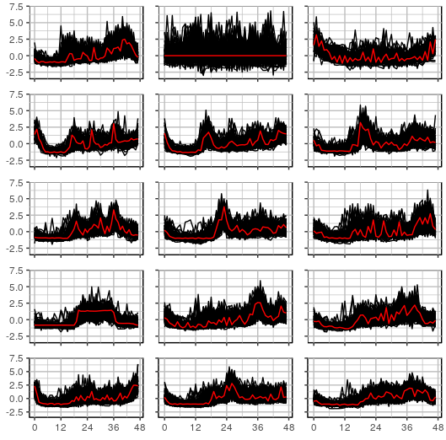
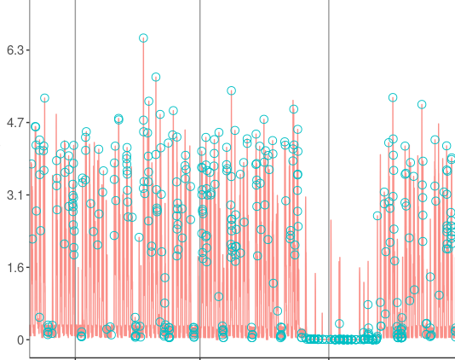
Existujúce riešenia

Slide 5
Navrhnutý proces identifikácie anomálií
Zhlukovanie časových radov
Skórovanie inštancií a zhlukov na základe zhlukovania
Výber inštancií s vysokým skóre
Vyhladzovanie časových radov
Skórovanie inštancií pomocou metódy S-H-ESD

Slide 6
1. Zhlukovanie časových radov
Predspracovanie dát
  normalizácia (z-score)
  orezanie (dataset nezačína a nekončí v strede týždňa)
  rozdelenie (pracovné dni a dni voľna)
Agregovanie datasetu po posuvných oknách
  veľkosť okna (2 týždne)
  posun okna (1 týždeň)
Zhlukovanie pomocou k-medoids
  dištančná metrika (GAK)

Slide 7
2. Skórovanie inštancií a zhlukov na základe zhlukovania
Skórovanie inštancií
  rôzne hodnoty pre rôzne inštancie
  relatívna vzdialenosť inštancie v rámci zhluku
Skórovanie zhlukov
  rôzne hodnoty pre rôzne zhluky
  penalizácia pre najmenšie zhluky

Slide 8
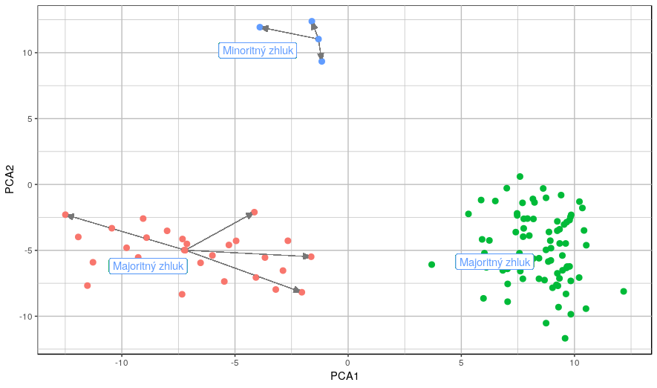
2. Skórovanie inštancií a zhlukov na základe zhlukovania

Slide 9
3. Výber inštancií s vysokým skóre
Intervalom medzikvartilového pravidla pre anomálie
<Q1 – 1.5*IQR, Q3 + 1.5*IQR>
Metódou FeaClip
Na základe podozrenia
Vizualizáciou

Slide 10
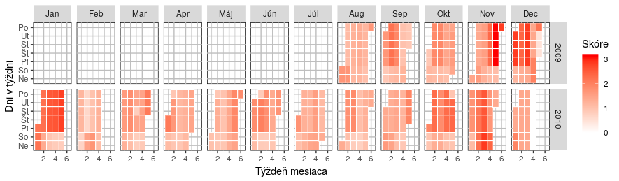
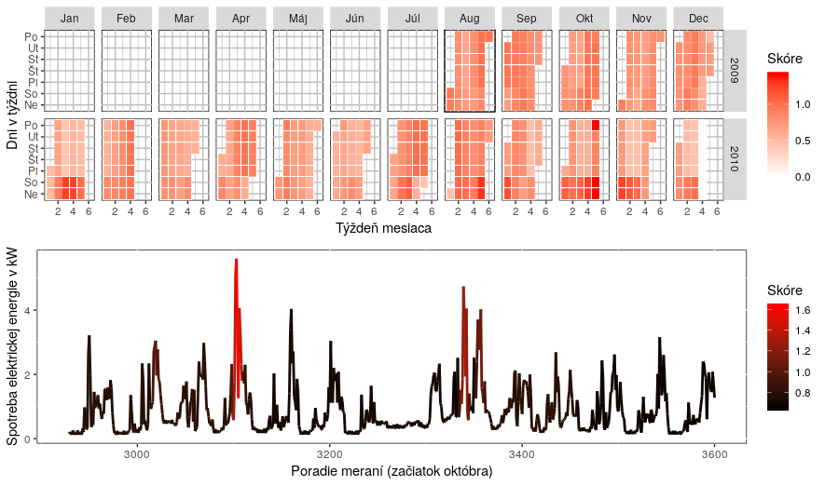
3. Výber inštancií s vysokým skóre

Slide 11
4. Vyhladzovanie časových radov
Pred analýzou S-H-ESD
  eliminácia množstva menších lokálnych anomálií
Po analýzou S-H-ESD
  výstupom analýzy je iba príznak
  intervely s hustým výskytom anomálií sú zlúčené
  intervaly s nízkym vyskytom sú vyhladené

Slide 12
5. Skórovanie inštancií pomocou metódy S-H-ESD
Kombinovanie vyhladených príznakov so skóre zo zhlukovania
Nižšia granularita
Výsledkom nie je príznak anomálnosti, ale číslo označujúce mieru podozrenia daného merania

Slide 13
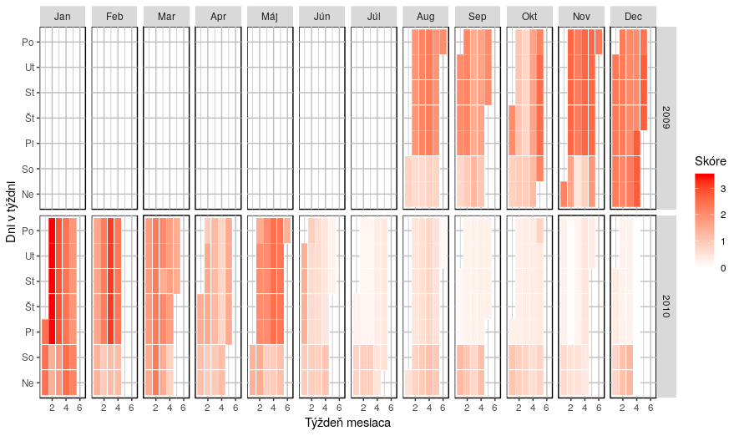
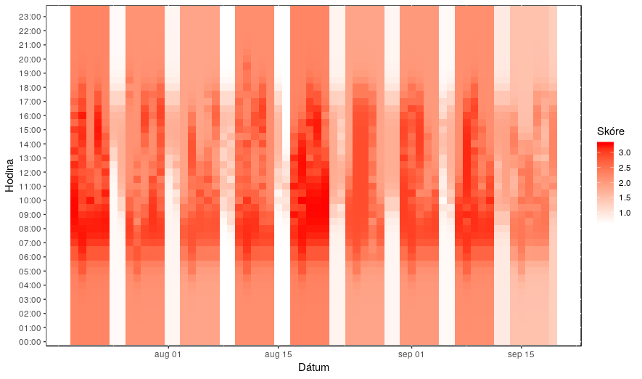
5. Skórovanie inštancií pomocou metódy S-H-ESD

Slide 14
5. Skórovanie inštancií pomocou metódy S-H-ESD

Slide 15
Overenie
Zhlukovanie
  experimenty
  validačné zhlukovanie indexy
Navrhnutá metóda
  porovnanie so samotnou metódou S-H-ESD
  porovnanie so samotným zhlukovaním
  porovnanie s metódou FeaClip

Slide 16
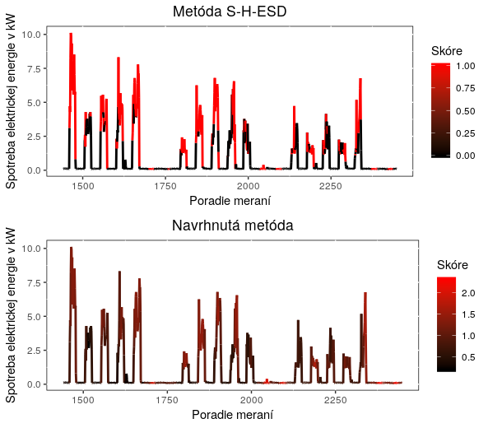
Overenie

Slide 17
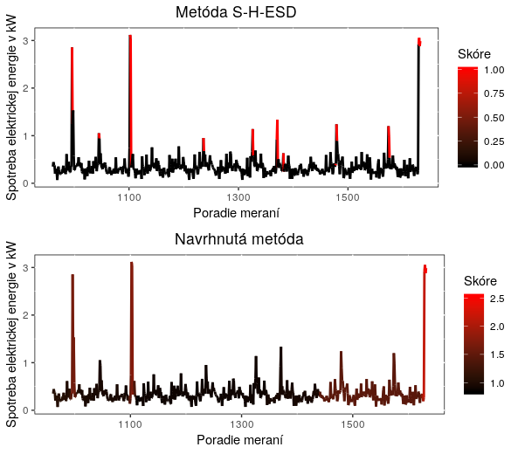
Overenie

Slide 18
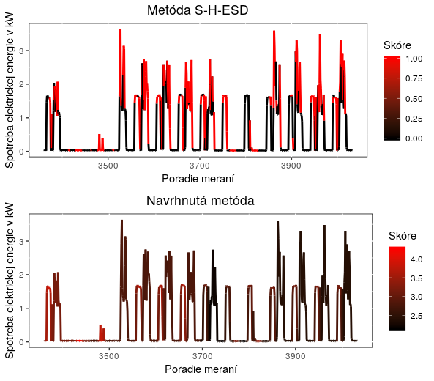
Overenie

Slide 19
Prínos
Zhlukovanie
  nižšia granularita
  možnosť online spracovania
S-H-ESD
  rýchlejšie (analyzovaní sú iba podozriví odberatelia)
  príznak anomálnosti nahradený mierou podozrenia

Slide 20
Zhrnutie
Riešenie
  kombinácia zhlukovania a štatistickej metódy S-H-ESD
  vhodné najmä na globálne anomálie
  možnosť online spracovania
S-H-ESD
  rýchlejšie (analyzovaní sú iba podozriví odberatelia)
  príznak anomálnosti nahradený mierou podozrenia

Slide 21
Otázka č. 1
Ako by bolo potrebné upraviť metódu, aby sme ju mohli použiť v on-line režime?
Krok posuvného okna by sa znížil z týždňov na dni, prípadne hodiny
Experimenty dokazujú porovnateľné výsledky pri rôznych veľkostiach kroku

Slide 22
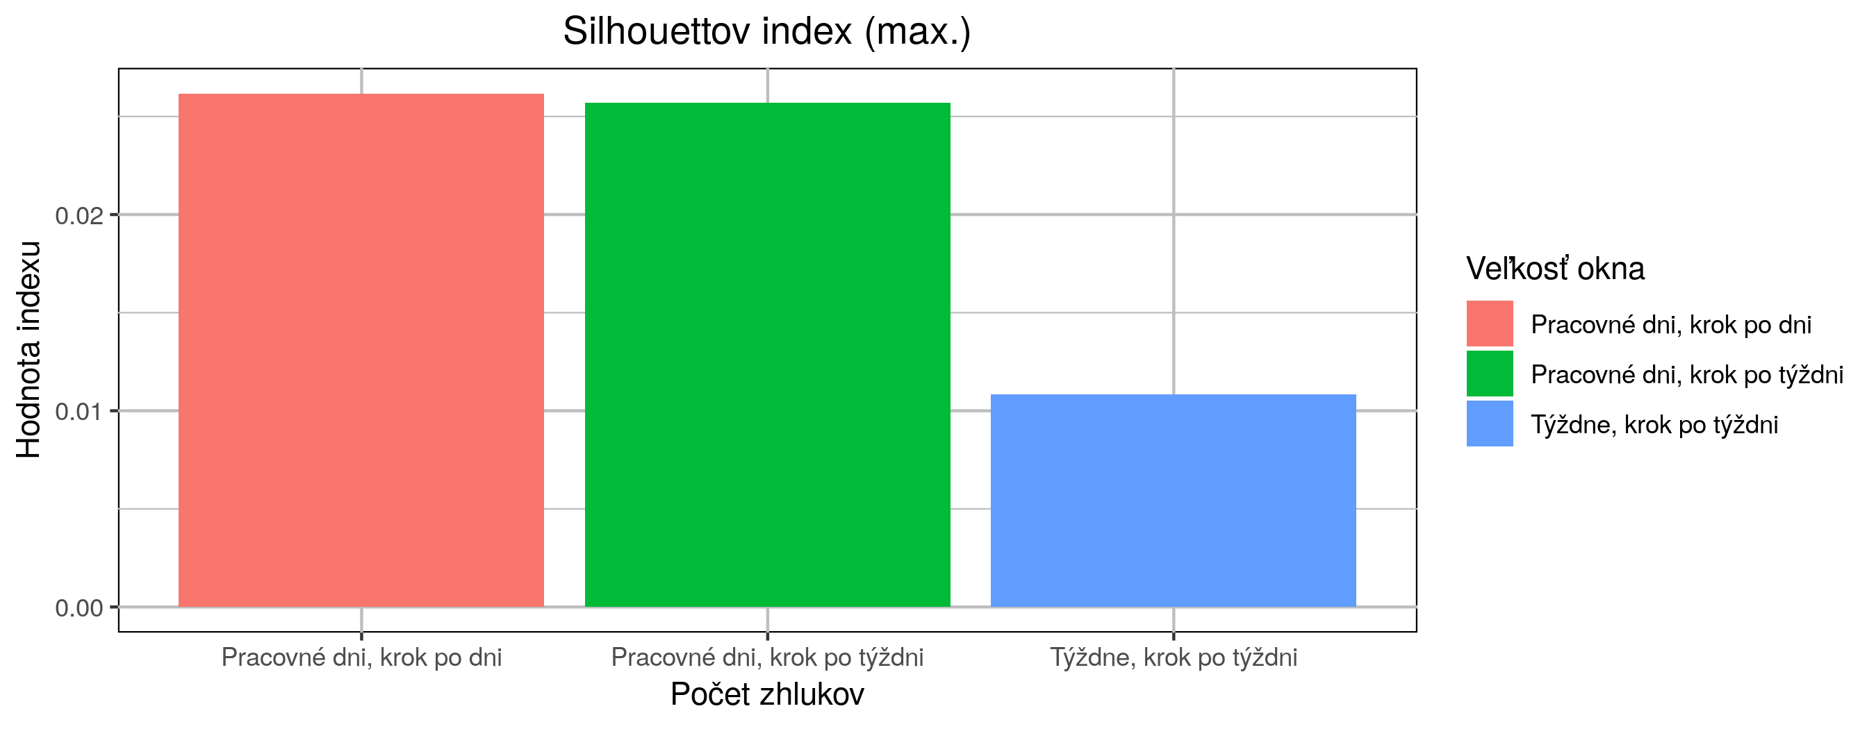
Online spracovanie

Slide 23
Otázka č. 2
Pri identifikácii anomálie v rámci určitého zhluku by stálo za úvahu zistiť či je anomáliou aj voči iným zhlukom. Aký by bol postup v tomto prípade?
Súčasne určujeme anomálnosť v rámci zhluku
Je možné rozšíriť výpočet skóre o ďalšie zhlukovanie, napr. zhlukovanie založené na hustote

Slide 24
Otázka č. 3
V čom je prínos navrhnutej metódy?
Väčšina metód sa zameriava na lokálne anomálie a zlomy
Metóda je použiteľná aj na iné domény
Miera podozrenia nie iba príznak anomálnosti

